Slide 1
2023 LGS (Liselere Geçiş Sistemi) Tanıtımı☺

Slide 2
LİSELERE GEÇİŞ SİSTEMİ
Liselere yerleştirmede temel olarak 2 sistem kullanılır.
1.Merkezi Yerleştirme (Sınavla öğrenci alan okullar)
2.Yerel Yerleştirme (İkamet adresine göre öğrenci alan okullar)
NOT: Bir de Yetenek Sınavı ile alan okullar vardır. (Güzel Sanatlar Liseleri, Spor Liseleri, Bazı Anadolu İmam Hatip Liseleri)

Slide 3
SINAVLA ÖĞRENCİ ALAN LİSELER
FEN LİSELERİ
PROJE
OKULLARI
SOSYAL BİLİMLER LİSESİ

Slide 4
MERKEZİ YERLEŞTİRME SİSTEMİ
Milli Eğitim Bakanlığı tarafından her
sene sınavla öğrenci alacak okullar
belirlenir ve kontenjanları kamuoyuna
açıklanır.
Bu okullara öğrenci yerleştirmek için MEB, her sene Haziran ayında merkezi bir sınav yapar. (LGS)
!!! Bu sınava girmek zorunlu değildir.

Slide 5
MERKEZİ YERLEŞTİRME SİSTEMİ
Merkezi yerleştirme sisteminde öncelikle öğrencilerin sınav
puanlarına bakılır ve puanı yüksek olan öğrenci önce yerleştirilir.
PUANLARDA EŞİTLİK VARSA
Sırasıyla;
* OBP üstünlüğüne
* Sırasıyla 8,7,6.sınıf YBP üstünlüğüne
* 8.sınıf özürsüz devamsızlık gün sayısına
* Tercih önceliğine
* Doğum tarihine göre yaşı küçük olana öncelik verilir.

Slide 6
SINAV TAKVİMİ
Tercih İşlemleri
SINAV BAŞVURULARI
SINAV SONUCUNUN AÇIKLANMASI
SINAV TARİHİ
HAZİRAN
HAZİRAN
BELLİ DEĞİL
TEMMUZ

Slide 7
SORU SAYISI VE SINAV SÜRESİ
SINAV SÜRESİ
SORU SAYISI
155
dk.
90 SORU

Slide 8
MERKEZİ SINAV (LGS)
Merkezi sınavda (LGS) sorular 8.sınıf konularından oluşmaktadır.
Ve bu sınav 2 oturumdan oluşmaktadır.

Slide 9
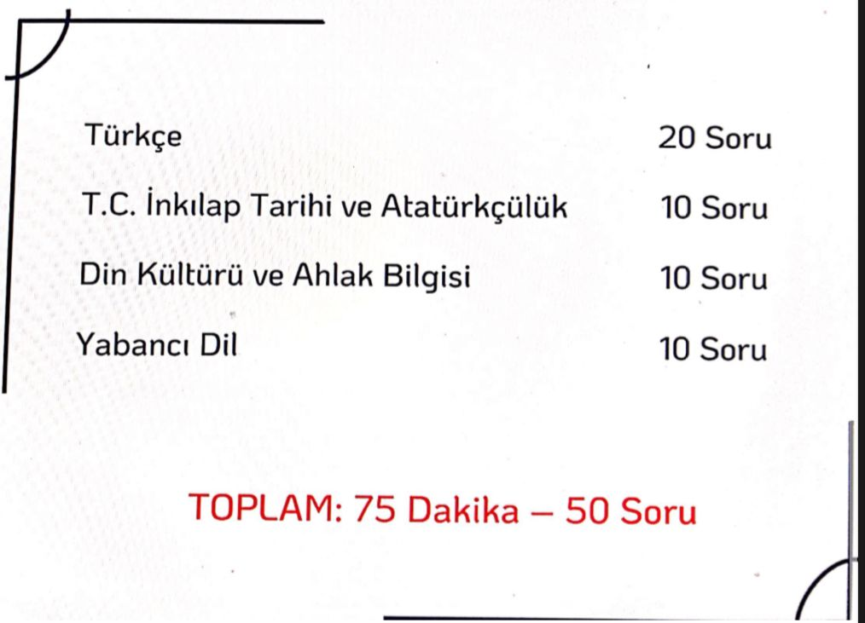
SÖZEL
BÖLÜM

Slide 10
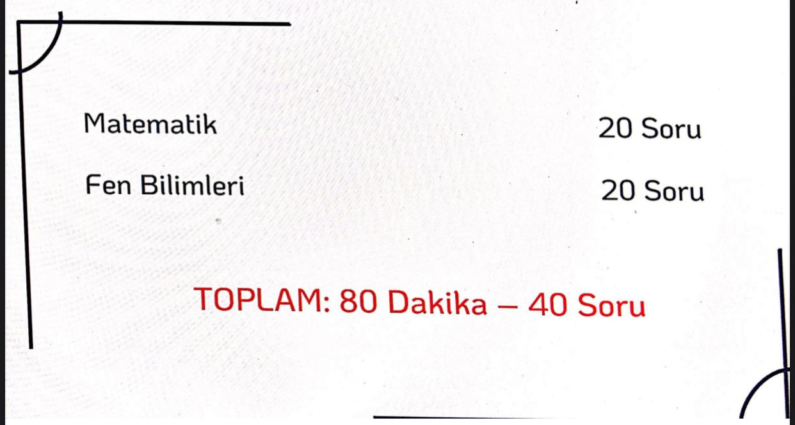
SAYISAL
BÖLÜM

Slide 11
DERSLERİN SORU KATSAYISI
YABANCI DİL
MATEMATİK
TÜRKÇE
DİN KÜLTÜRÜ
FEN VE TEKNOLOJİ
İNKILAP TARİHİ

Slide 12
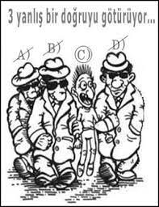
! DİKKAT !
3 YANLIŞ BİR DOĞRUYU GÖTÜRÜYOR

Slide 13
SINAVLA ÖĞRENCİ ALAN LİSELERE TERCİH İŞLEMİ
Sınavla öğrenci alan okullardan en fazla 10 okul tercih edilecek.
Herhangi bir okula yerleşememesi durumunda; sınavsız öğrenci alan okullardan birine tercihlerine göre yerleştirilecek.

Slide 14
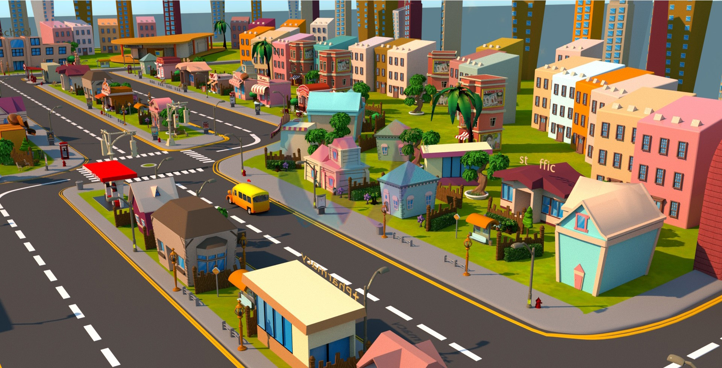
YEREL YERLEŞTİRME
Yerel yerleştirme sistemine göre öğrenciler, ikamet adreslerine göre okullara yerleştirilirler.
İkamet adresinde eşitlik bozulmazsa yani iki öğrencide kayıt alanında ise, OBP’si yüksek olan öğrenci okula yerleştirilir.
Eşitlik devam ederse 8.sınıf özürsüz devamsızlık gün sayısına, eşitlik yine bozulmazsa sırasıyla 8,7,6.sınıf YBP’larına bakılır.
Kayıt Alanı: Kendi bölgemizdeki okullar
Komşu Kayıt Alanı: Bize yakın bölgedeki okullar
Diğer Kayıt Alanı: İl / ilçemizin dışındaki okullar

Slide 15
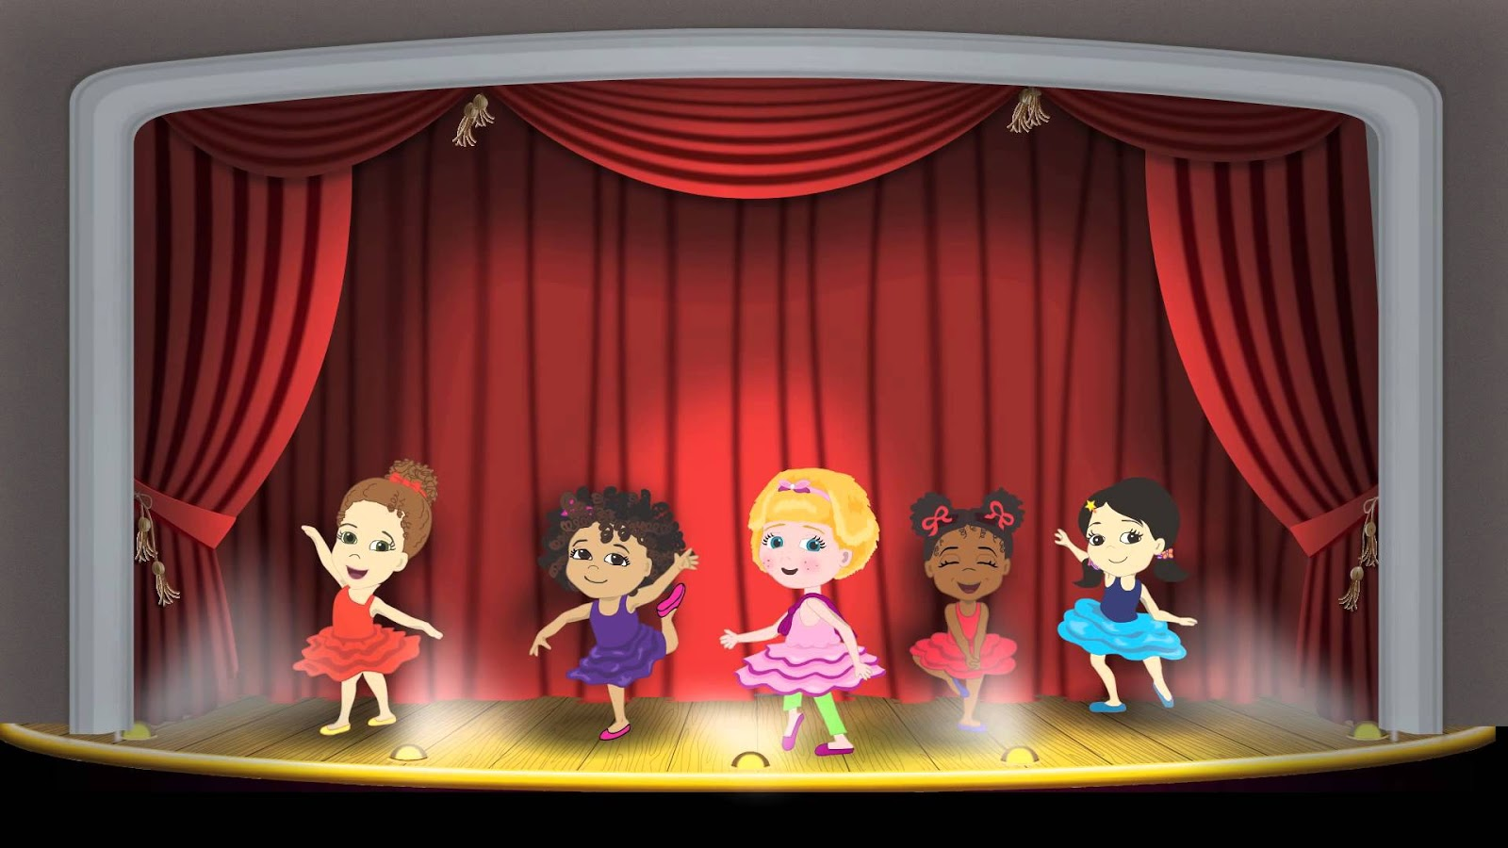
YETENEK SINAVI
Resim alanı, müzik alanı, tiyatro alanı, Türk sanat müziği, Türk halk müziği, spor alanı gibi yetenek alanlarına ilişkin eğitim veren güzel sanatlar liseleri, spor liseleri ve bazı anadolu imam hatip liselerine yapılan yerleştirme sistemidir.
Merkezi sınavdan (LGS) sonra sınav başvuruları başlar ve okulların kendisi tarafından yetenek sınavları yapılır.

Slide 16
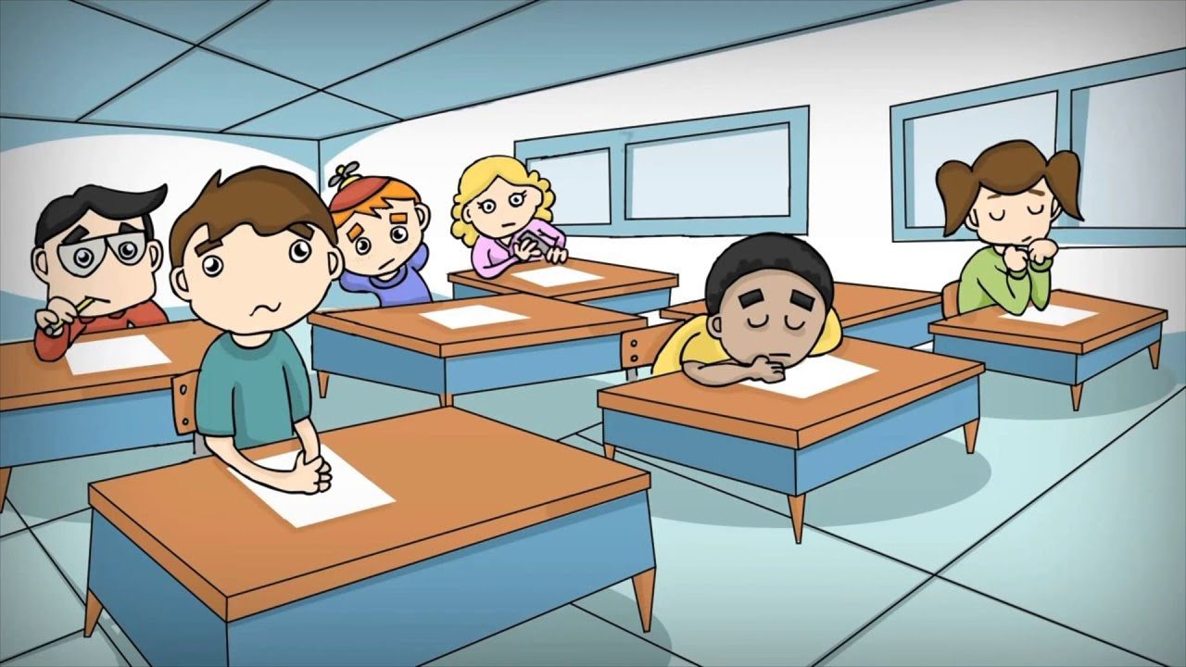
SINAVA NASIL
HAZIRLANMALIYIM?

Slide 17
MERKEZİ SINAV (LGS)
PLAN:
Hedefimize ulaşmak için neler yapmamız gerektiğini tespit edip, bunları planlı şekilde uygulamalıyız.
HEDEF:
Öncelikle kendimize bir
hedef belirlemeliyiz.
ODAKLAN:
Odaklanmamızı zorlaştıracak
telefon, oyun, dizi vb. şeylerle
aramıza mesafe koymalıyız.
DENEME:
Belli aralıklarla çalışmalarımızı
denemeli, eksiklerimizi tespit
etmeli ve tamamlamalıyız.

Slide 18
YEREL YERLEŞTİRME (İKAMET ADRESİ)
8.Sınıf not ortalamamızı yükseltmek için derslerimizi düzenli takip etmeli, ödev/projelerimizi özenerek yapmalı ve ders notlarımızı olabildiğince yüksek tutmalıyız.

Slide 19
YETENEK SINAVI
Yetenekli olduğumuzu
düşündüğümüz alanla
ilgili hem o dersin
öğretmenine hem de psikolojik danışman/rehber
öğretmenimize
başvurup bilgi
alabiliriz.
Yetenek sınavına
girmeye karar
verdiysek, sınav
şeklini öğrenip
(beceri hareketleri,
çizim, müzik aleti
kullanma vb.) sınav
zamanına kadar
antrenman/prova
yapabiliriz.

Slide 20
SINAV SÜRECİNİZDE BAŞARILAR☺

